Slide 1
2022
Appel à projet
« Alimentation – Santé »

Slide 2
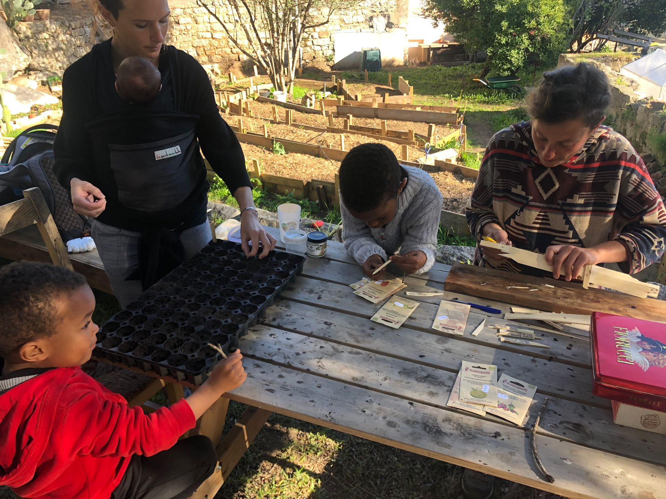
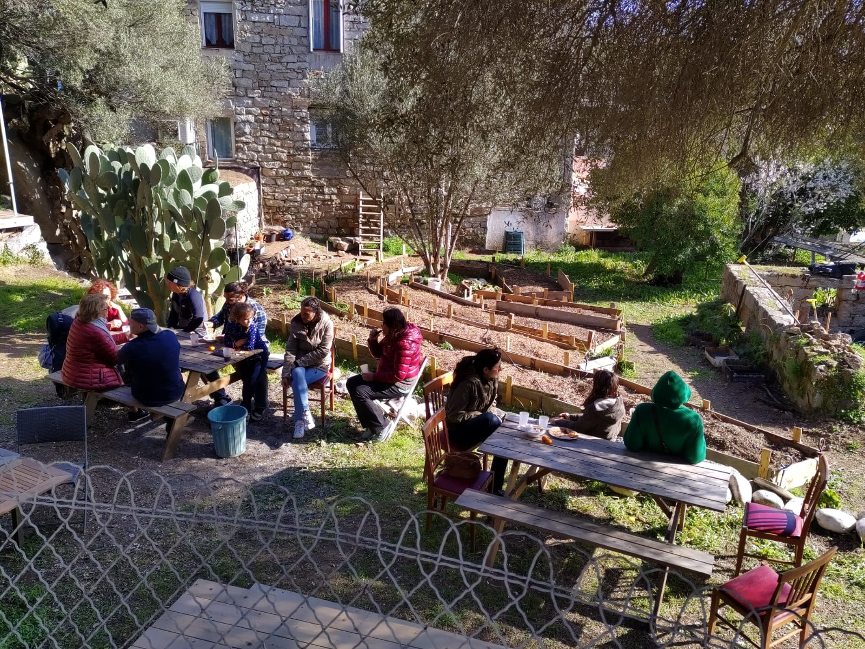
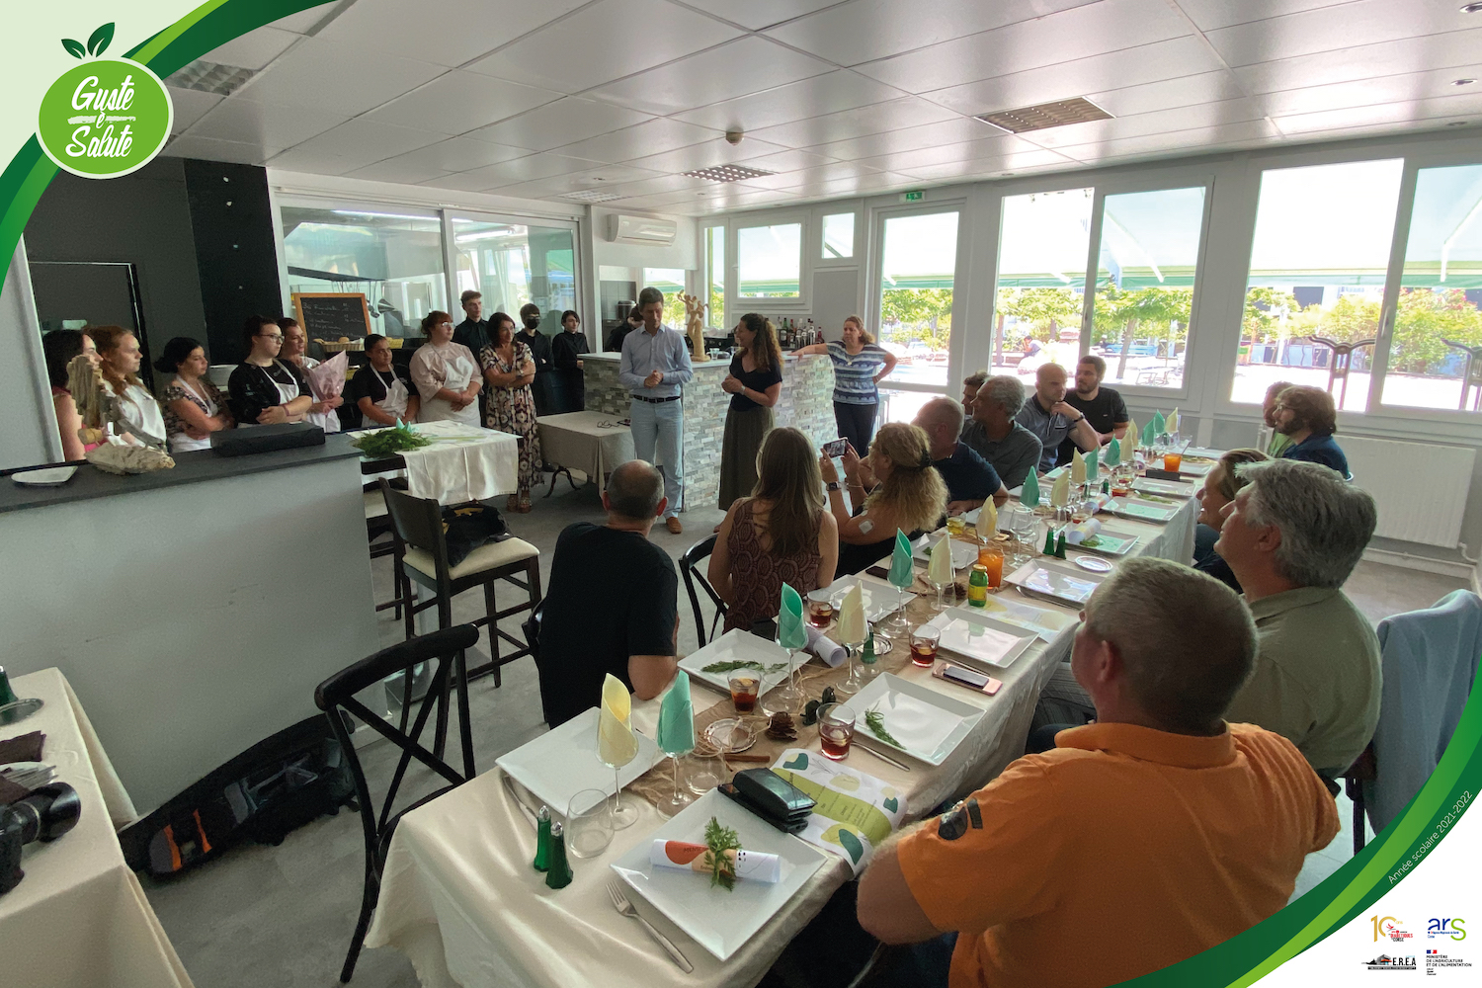
Evolution des partenariats
2020
ARS + DRAAF
2021
ARS + DRAAF
CDC associée à l’instruction
2022
ARS + DRAAF +CDC
Programme National pour l’Alimentation (ministère de l’agriculture)
Programme National Nutrition Santé (ministère des solidarités et de la santé)
Programme National Alimentation Nutrition
Services CDC :
Direction de la Promotion de la Santé et de la Prévention Sanitaire
Direction de l’action sociale de proximité

Slide 3
Les publics cibles
Enfants et jeunes :
= Avenir : sensibiliser, informer
prendre conscience des conséquences de leurs choix et des relations alimentation – santé
Enfants, parents (dès la grossesse), jeunes adultes (jusqu’à l’Université).
Personnes en situation de précarité
Mauvaise alimentation => conséquences néfastes / santé
améliorer la qualité de l’alimentation à budget contraint
Bénéficiaires de l’aide alimentaire ou autres
Personnes en perte d'autonomie
Personnes âgées,
Personnes en situation de handicap (physiques ou psychiques),
Patients, hospitalisés ou non.
Aidants : entourage familial, bénévole ou professionnel.
Enfants et leur entourage, de la grossesse à l’école primaire

Slide 4
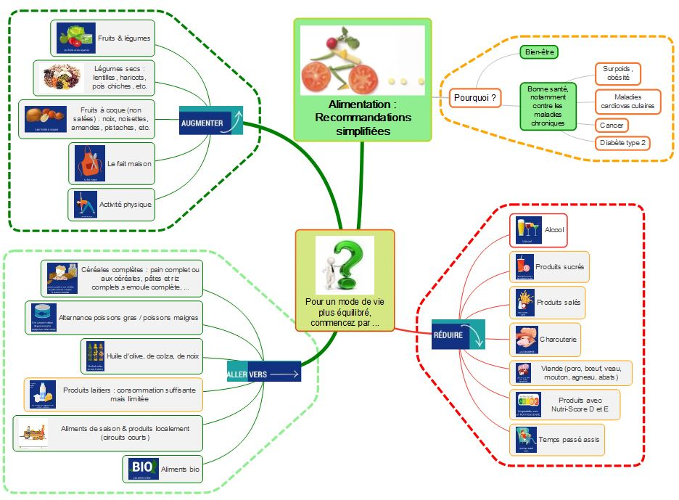
Projets attendus => Programme National Alimentation Nutrition au croisement de différentes politiques publiques relatives à la préservation de la santé, à l’environnement et à la transition agroécologique
ALIMENTATION FAVORABLE À LA SANTÉ POUR TOUS => PNNS.
ALIMENTATION PLUS DURABLE ET SOLIDAIRE.
ACTIVITÉ PHYSIQUE QUOTIDIENNE, LIMITANT LA SÉDENTARITE
DÉPISTAGES & PRISES EN CHARGE DES PATHOLOGIES / NUTRITION :
Prévenir, repérer et agir contre
le surpoids et l’obésité,
la dénutrition,
les atteintes de maladies chroniques.
TERRITOIRES EN ACTION : « ville actives PNNS » ; « territoire actif PNNS » ; ...

Slide 5
Création, adaptation, et / ou accompagnement aux usages : supports de communication / information conçus avec l'aides des publics cibles ; présentiel / à distance; adaptés au niveau de littératie (illustrations, utilisation du FALC) ; outils ou espaces permettant de diffuser des messages alimentation-santé (affiches, BD, vidéo, sites ou portails internet, applications, ateliers, stands, ...).
De la recherche-action à la démultiplication de projets et programmes ;
Formation de professionnels et bénévoles : proches aidants ; aides à domicile ; cuisiniers ; économes ; bénévoles ; animateurs ; professionnels de santé ; ...
Amélioration des connaissances des modes de vie (mode de vie méditerranéen, corse ; approche testimoniale des savoirs et savoir-faire, …), de territoires ou des populations cibles (surpoids-obésité, dénutrition, ...) ;
Opérations de glanage, cueillette chez des producteurs agricoles ;
Jardins partagés et / ou pédagogiques en établissements (scolaires, de santé ou associatifs).
1. Prévention dès le plus jeune âge : Jardins pédagogiques, projets portés par des crèches, écoles maternelles ou primaires ; Territoires hors des principaux pôles urbains, notamment dans les zones prioritaires d’intervention identifiées dans l’étude « Cartographie de la vulnérabilité sur le territoire corse famille et jeunes enfants » - CDC - ARS de Corse ; inkidata Mengrov - Mai 2021. Voir carte de synthèse page suivante.
2. Amélioration de la connaissance et promotion des modes de vie méditerranéens .

Slide 6
Recommandations PNNS

